Slide 1

SPELBOK

Slide 2

MÅL
Gemensamt språk och spelsätt i klubben
Gemensam grund att utvecklas kring i de olika åldrarna
Tydliggöra förväntade beteende utifrån vår värdegrund
Sigtunaträning - Ramverk kring träning/match. Människan/atleten och innebandyspelaren

Slide 3

Utbildningsplan
Grön , blå , röd nivå: SIF välkomnar alla delta i vår verksamhet
Junior: SIF välkomnar alla förutsatt att man följer utbildningsplan, träningsupplägg och värdegrund spelar för att vinna
Senior nivå är representationslag och spelar för att vinna
SIF vill ge alla barn en så stor ”verktygslåda” som möjligt för att barnen senare ska kunna välja väg själva på juniornivå.

Slide 4
Sigtuna träning - gemensamt
Tydliga rutiner:
                Gemensam plats där vi byter om
              Samlingsplats utanför planen
              Samlas vid vita tavlan när vi startar på plan
              Vattenflaskor vid vita tavlan
              Aldrig träna i matchställ
Tydligt syfte (max 2) för varje övning som kommuniceras till spelarna i förväg
Feedback på rätt saker baserat på kommunicerat syfte
Viktig att som ledare placera sig rätt på plan så man ”ser” alla spelare och kan ge feedback

Slide 5
Sigtuna träning Grön 6-9 år
Samling: 15min innan halltid utanför plan
Uppvärmning: Lek, hinderbana, ingen målvaktsuppvärmning
Spel: 1 upp till 3 spelare mot varandra
Övning: Teknikbanor, teknikövningar
Spel: Dela upp och spela på småplan
Avslut på plan med varierande kul aktivitet
Avslutning: Samlas utanför plan. (meddela föräldrarna att träningen slutar 15 min efter halltiden)

Slide 6
Sigtuna träning Blå 10-12 år
Samling: 15min innan halltid utanför plan
Uppvärmning: Utanför plan
Övning 1: kvadrater, ”triangeln”, separat målvaktsövning/uppvärmning (parallellt),
Spel 1 upp till 3 spelare mot varandra
Övning 2: Spelövning (passningar, mottagningar, skott)
Spel: Varierande spelformer (superligan, arenan, två-touch, utan mål)
Avslutning: Samlas utanför plan. (meddela föräldrarna att träningen slutar 15 min efter halltiden)
Skottövningsblock på vissa träningar

Slide 7
Sigtuna träning Röd 13-15 år
Samling: 30 min innan halltid, uppvärmning utanför plan
Övning 1: kvadrater, ”triangeln”, separat målvaktsövning/ uppvärmning (parallellt), Spel 1 upp till 3 spelare mot varandra
Övning 2: Spelövning (passningar, mottagningar, skott)
Spel: Varierande spelformer (mest 5-5, syfte spelboken)
Avslutning: Samlas utanför plan. (meddela föräldrarna att träningen slutar 15 min efter halltiden)

Slide 8
Atleten
Grön (använda hela kroppen)
  Träning genom Lek och Rörelseglädje
Blå (lära sig träna)
Strukturerad fys & uppvärmning (förklara syfte för spelarna)
Röd (träna för att träna)
1 pass i veckan är alltid fys
Klubben hjälper till med utbildning av fysövningar
SIF uppmuntrar till deltagande i många idrotter

Slide 9
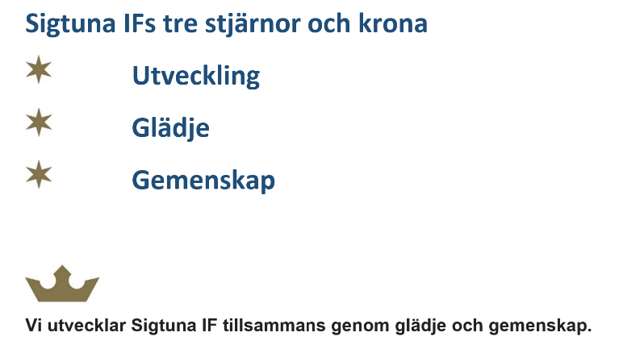

Människan
Sigtuna IF Värdegrund
Jobba aktivt värdeorden i laget för att bygga laget och de ska finnas med på träningar, cuper etc.
För spelare som önskar större utmaning än vad som erbjuds i eget lag:
Spelare pratar med sin tränare om möjlighet till vidare utmaning
Aktuella tränare pratar ihop sig
Man har alltid en ”hemmatillhörighet” i eget lag
Utnyttja denna möjlighet för att förenkla när spelarna blir äldre och åldersgrupper slås ihop till ett lag

Slide 10
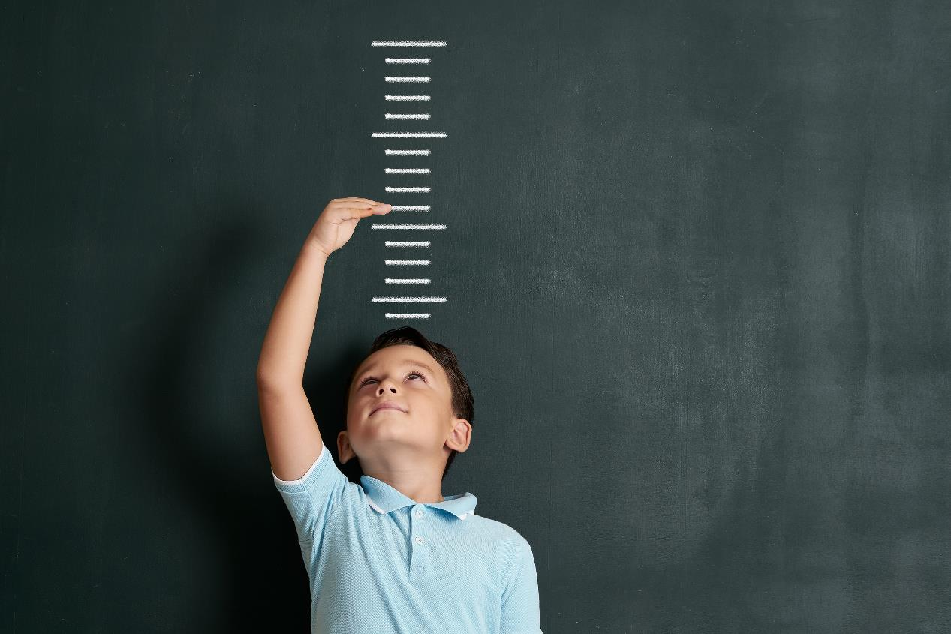
Utveckling
Varje individs utveckling är unik, både som idrottare och som medmänniska.
Vi bidrar alla både till vår egen, andras och föreningens utveckling.

Slide 11
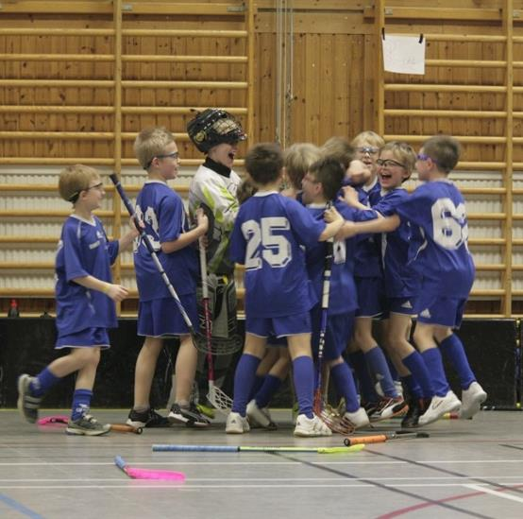
Glädje
Glädje är den känsla vi alla bidrar med i vår förening.
Vår glädje kommer från passion till sporten, från lekfullhet och härlig energi.

Slide 12
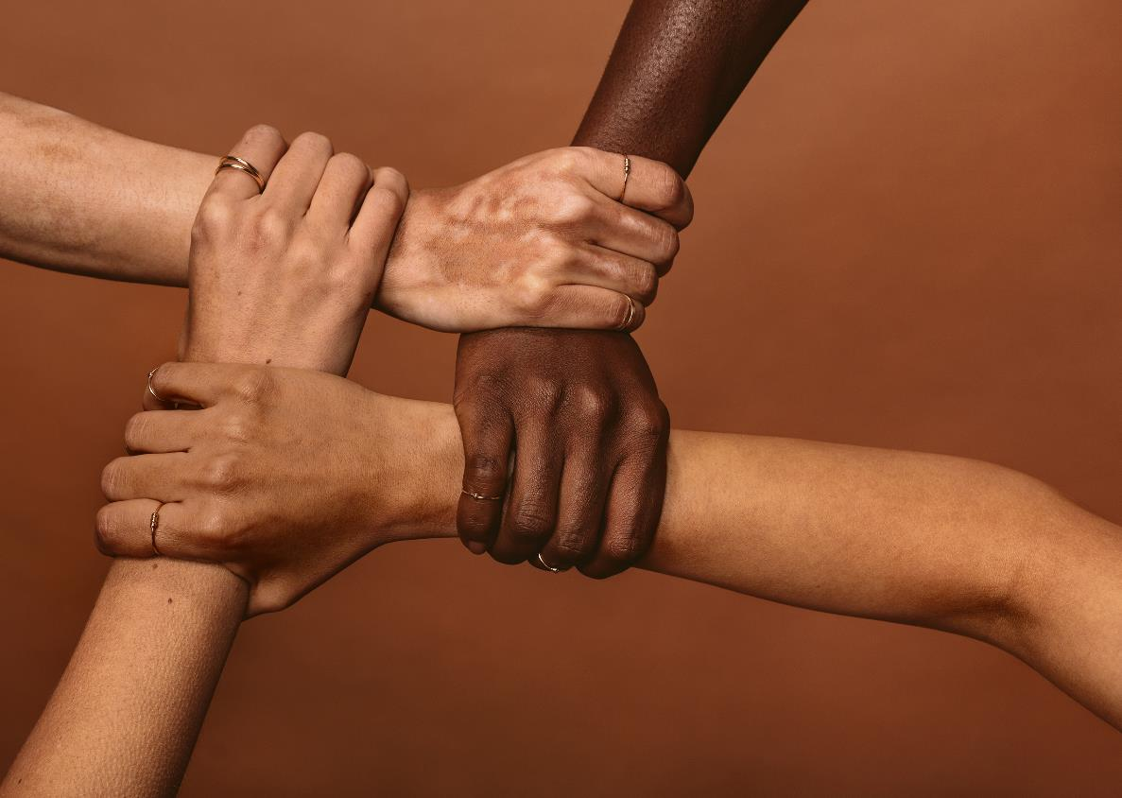
Gemenskap
Vi utvecklar gemenskap genom att vara inkluderande och generösa mot varandra och där jämlikhet genomsyrar allt vi gör.

Slide 13
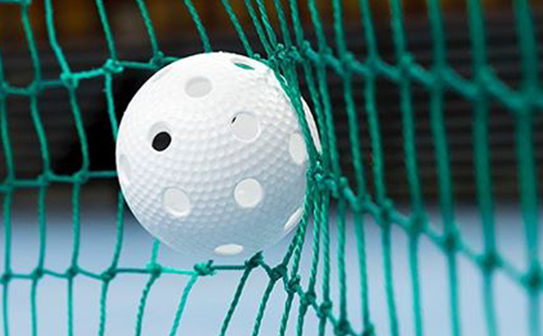
Verksamhetsidé
Sigtuna IF står för utveckling genom glädje och gemenskap där alla människors lika värde respekteras och tas tillvara.
Sigtuna IF:s mål är att erbjuda idrott till så många som möjligt och så länge som möjligt. Verksamheten skall präglas av lekfullhet och generositet.

Slide 14
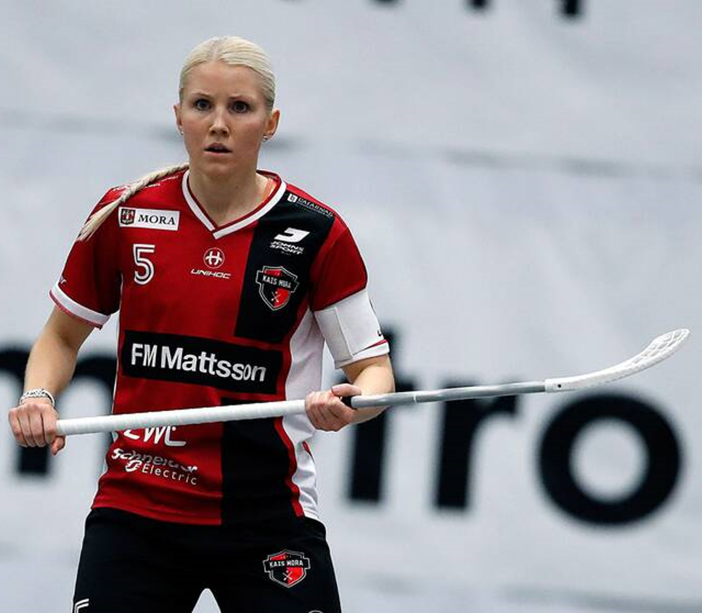
Innebandyspelaren
Teknik med klubba
Balans
Fart
Timing
Öva hemma
Skott
Pass
Försvara och anfalla tillsammans
Tävla om allt

Slide 15
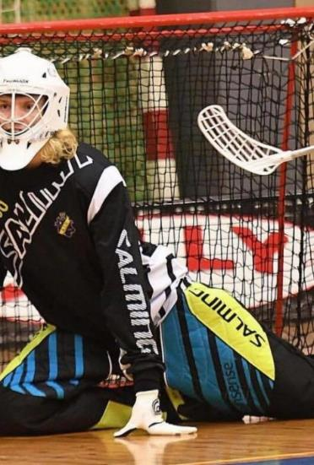
Målvakten
Alltid lyfta fram målvakten
Ta fram övningar som även ger bra utväxling för målvakten
En ledare jobbar specifikt med målvakterna i varje lag
Ta hjälp av de äldre målvakterna i klubben att komma ner och köra träningar för målvakterna
Ta hjälp av extern målvaktstränare i samråd med sportchef/styrelse

Slide 16
Allmänt
Regel 1
Aktiva spelare: Stå på tårna, klubban i backen, böjda ben, redo att få bollen eller byta position
Regel 2
Endast två val när man får bollen - Direktpassning eller driva/utmana. Aldrig stå still med bollen.
Regel 3
Bilda trianglar med dina medspelare…passning och rörelse

Slide 17
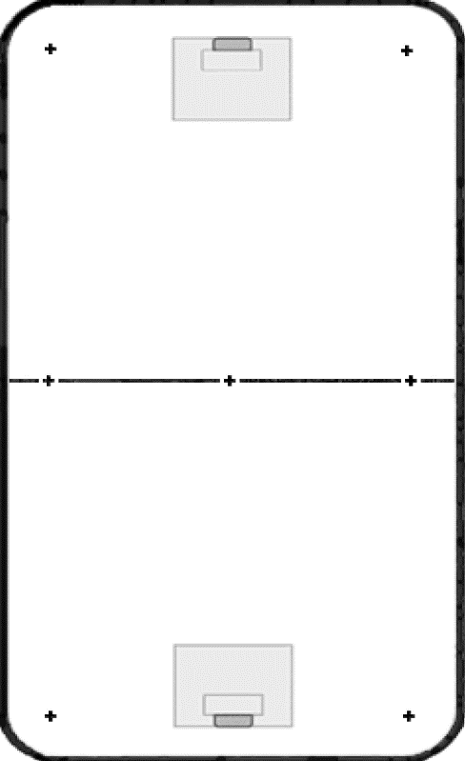

Försvar - Lågt
SIF
F
Målvakt: Styr försvar och hjälper spelarna att ”räkna in” motståndarna
Back: Stoppa skott från sidan
Forward: Stoppa skott uppifrån
Center: kontrollera mitten
Allmänt: Boll på vår planhalva. Laget skyddar slottet och håller motståndarna utanför boxen.
B
B
F
C
C
F
F
B
B

Slide 18
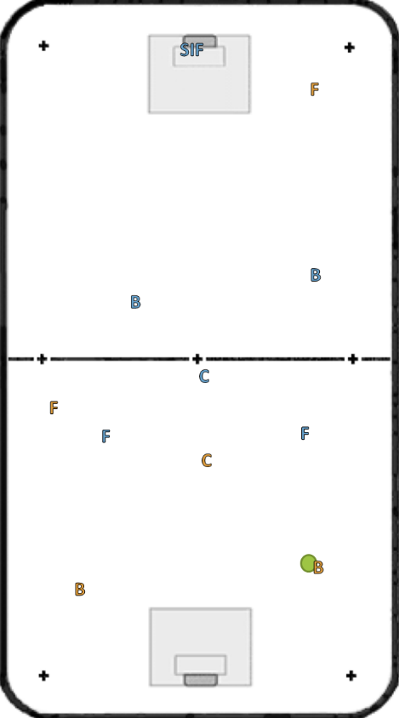
Försvar - Mitt
Målvakt: Stående och hjälpa backar med att ha koll på djupa forwards
Back: Ha koll på ev djupa forwards men inte ”punktmarkera”
Forward: Ligga halvvägs in på motståndarens planhalva
Center: Bilda försvarstriangel med backarna i mittplan
Allmänt: Efter högt försvar gå hem till mittplan för att undvika kontring och under kontrollerade form gå till lågt försvar. Tvinga motståndaren bort från slottet och ut mot sarg.

Slide 19
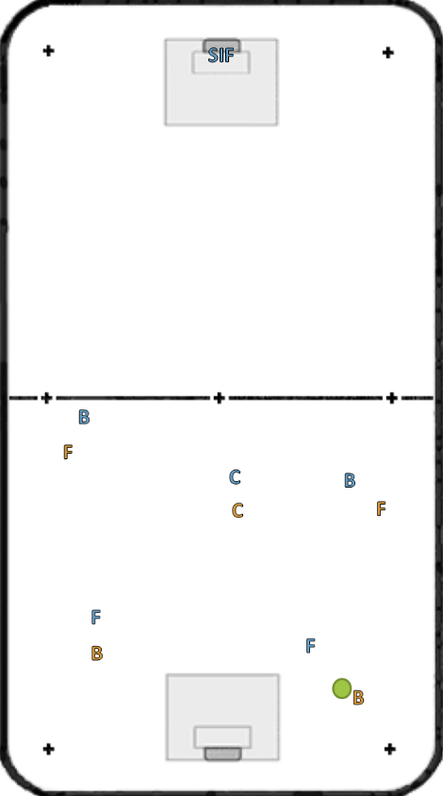
Försvar - Högt
Målvakt: Stående och hjälpa backar med att ha koll på ev djupa forwards
Back: Ligga nära forwards och slå/pressa forwards som får passning
Forward: Trycker på bollhållaren men måste inte gå för bollen utan syfte att tvinga fram dålig/stressad passning
Center: Ligga centralt och vara beredd på att bryta framtvingad passning
Allmänt: Nära motståndaren och aktiv

Slide 20
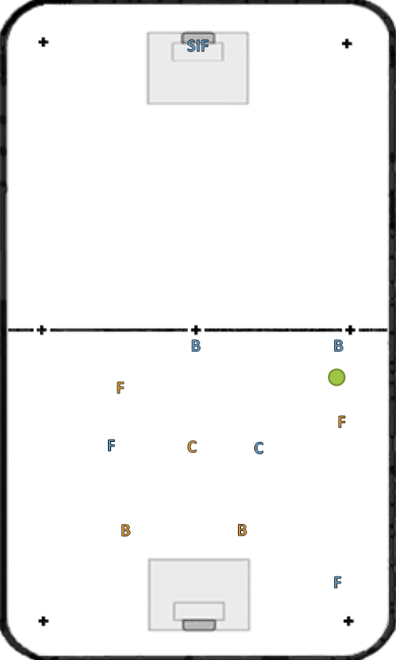
Anfall
Om inte målchans genom kontring – alla 5 med i anfallet
Utmana (testa din motståndare)
Hitta avslut
Allmänt: Direkt passning eller driva/utmana.
Alla 5 är med i anfallet. Hitta trianglar. Hitta in i slottet. Avslut inom 20-25 sek.

Slide 21
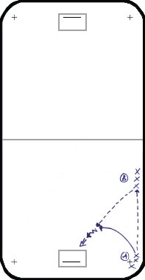
Centrallinjen
Centrallinje försvarszon
                Förhindra att bollen passerar centrallinjen
                t.ex. genom att:
          Överlasta
          Klubborna på rätt sida
Centrallinje anfallszon
                Passningar över centrallinjen för att få målvaktsförflyttning
                Exempel
          Snabba & hårda passningar på klubban
          Klubba i golvet och redo för skott
+

Slide 22
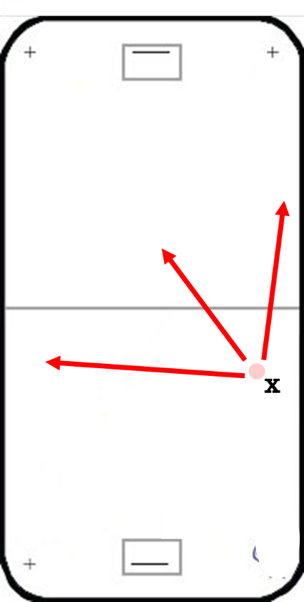
Kontring
Bryta, vinna, starta
Spel på forward, forward väljer ta kontring eller spela hem
Spela på samma sida, mitten eller till andra sidan
”Gunnar” brytning, bryta och passa kompis i samma rörelse
+

Slide 23
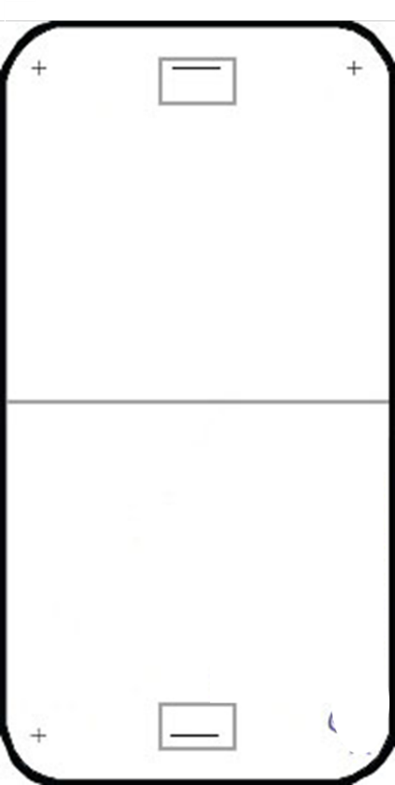
Andra Boll
Vinn andra bollen, den lösa bollen
    Hela laget nära bollen
    Klubban i golvet och fart i fötterna
    Spela och följ med i spelet
+

Slide 24
Powerplay
Hota för att skapa ytor eller rörelse. Skapa 2-1 situationer
”Dra med” spelare för att skapa 2-1 situationer
Aldrig stå still
Spela över centrallinjen
Pointen behöver inte stå på mittlinjen
Söka direktskott och ALLTID ta andra boll/retur
+

Slide 25

Box play 1
”Vriden box” som standard uppställning.
Sträva efter forehandsida mot forehandsida för att täcka skott.
Jobba med klubba i golvet. Rörelse på klubban
Beredd täcka skott och håll dom utanför, skydda mitten. Stänga centrallinjen.
X
X
X
X
Right skytt
+

Slide 26
Box play 2
” Hjälpa till med att försvara ”Tar du skottet så tar jag inspelet i slottet”. Samarbetet back och forward på samma sida
X
X
X
X
Right skytt
+

Slide 27
Övrigt
Värdegrund med på träningar
                Jobba med ”Människan”
Träna som vi vill spela
Skapa rutiner för träningarna
Skapa rutiner för förberedelse för match
Övningar för att främja samarbete

Slide 28
Spelspråk
Aktiv spelare
Andra boll
Anfallsspel
Anfallszon
Boxen
Centrallinjen
Dubbla
Försvarszon
Högt försvar
Kontring
Låga försvar
Mittplansförsvar
Nivåanpassning
Omstart/börja om
Point
Press
Slottet
Uppspel

Slide 29
Roller
Målvaktstränare i varje lag + en i föreningen
Lagledare (admin och logistik utanför plan)
Tränare (fokus på Innebandyspelaren, träningsupplägg)
Fystränare (fokus på Atleten. Fysträning och uppvärmning)
Ledare (fokus på Människan. Spelarsamtal, beteende mm)
Kaféansvarig, julmarknad och eventgrupp
Lagkassa, fixa pengar till cuper, sponsring etc.

Slide 30

https://www.sigtunaifinnebandy.se

